Slide 1
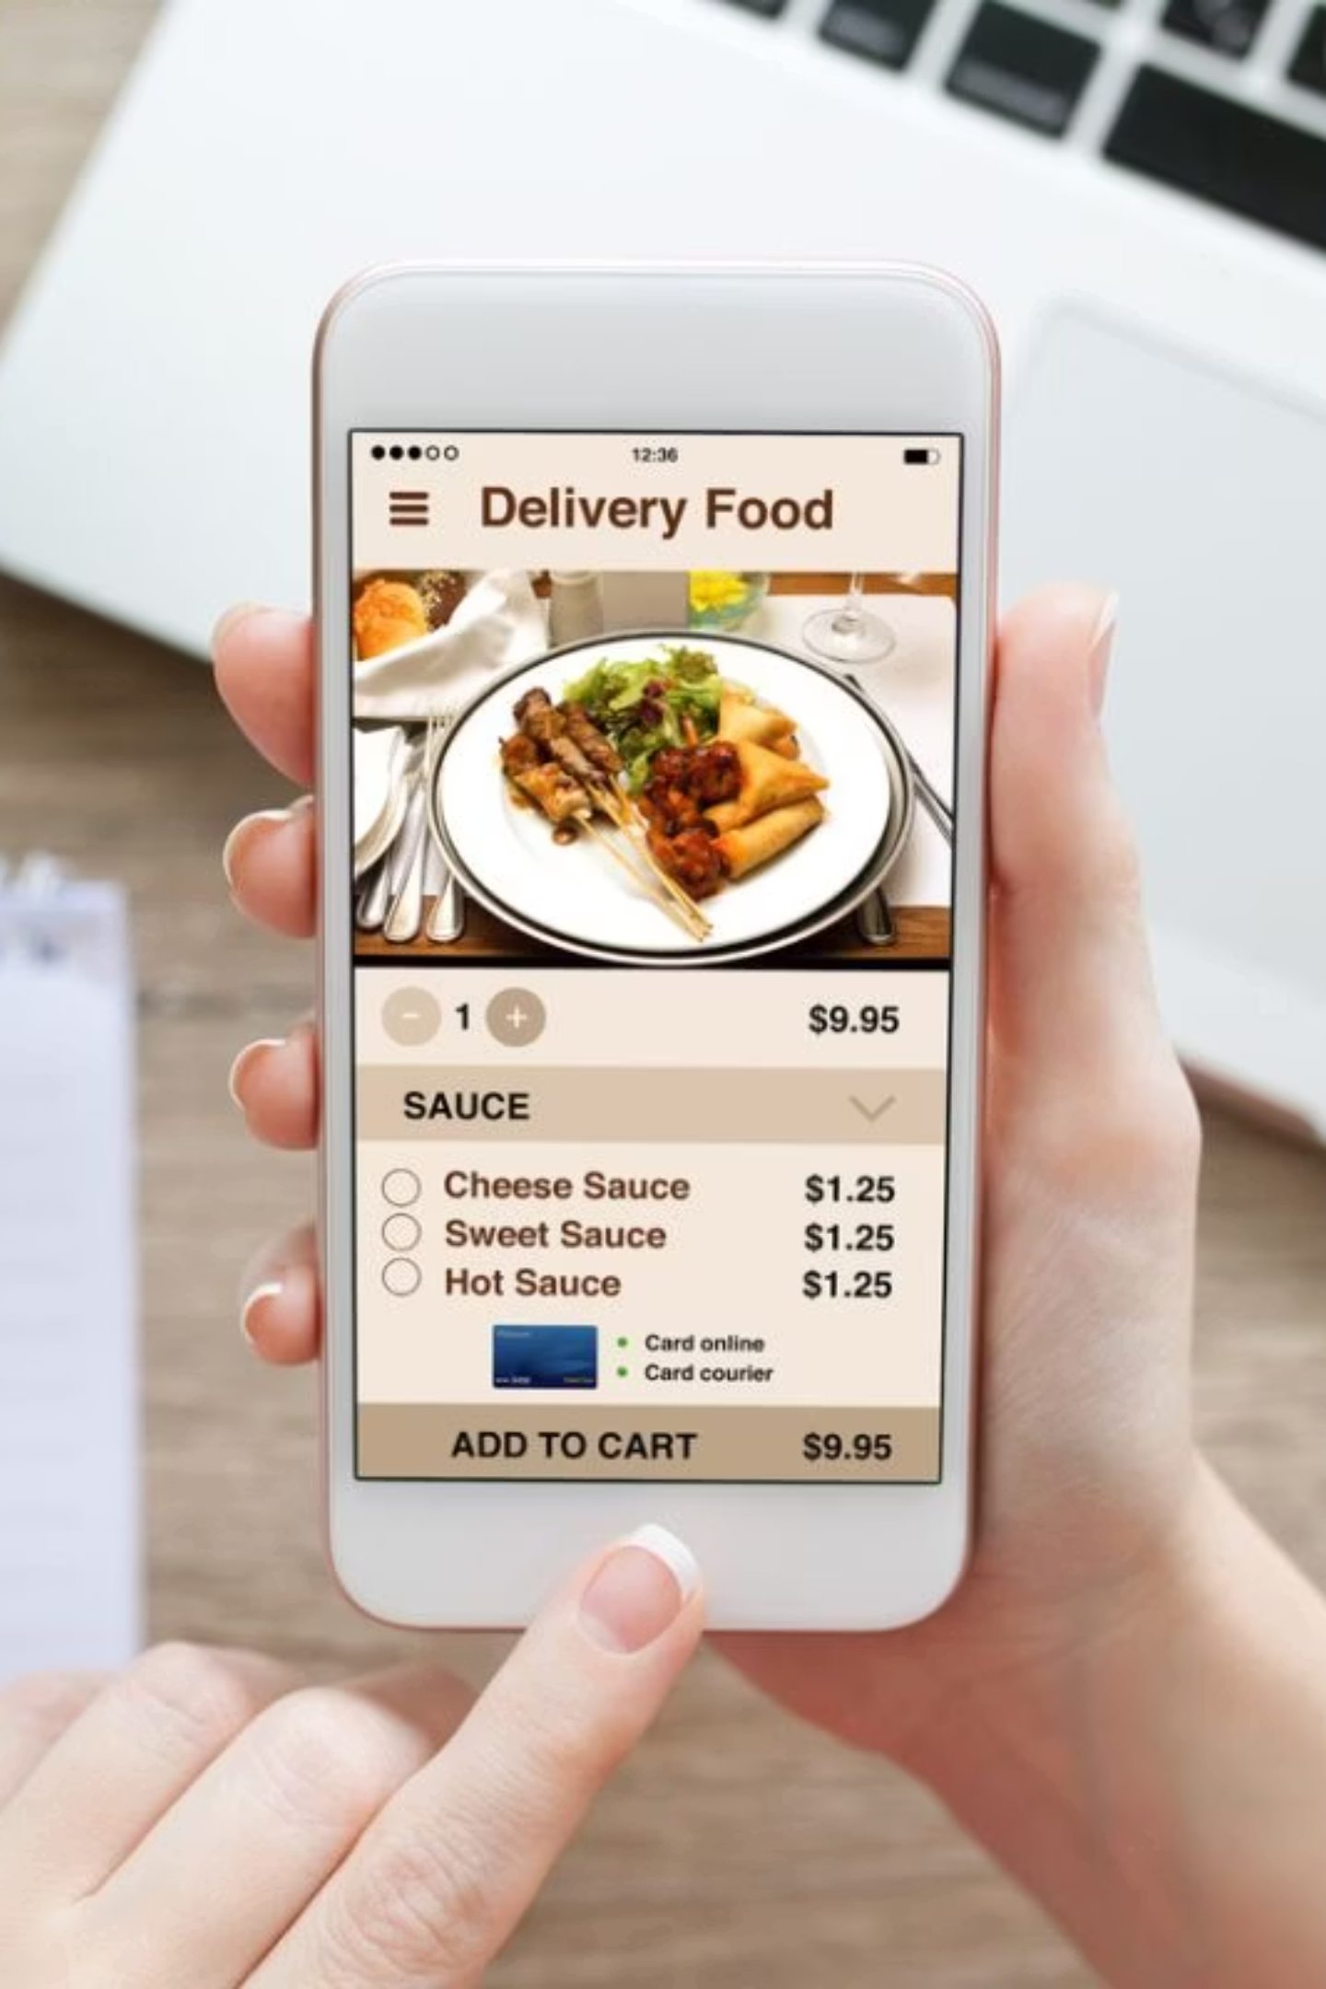

NGHIÊN CỨU, XÂY DỰNG ỨNG DỤNG ĐẶT ĐỒ ĂN TRỰC TUYẾN TRÊN
NỀN TẢNG DI ĐỘNG
Thành viên nhóm:
Nguyễn Văn Hiến
Nguyễn Thị Mai

Slide 2
Nội dung thuyết trình
Tính cấp thiết của đề tài
Mục tiêu
Phương pháp nghiên cứu
Nội dung nghiên cứu
Kết quả nghiên cứu và kết luận

Slide 3

Tính cấp thiết của đề tài
Nhu cầu người dùng: xu hướng số hóa tăng nhu cầu đặt đồ ăn trực tuyến. Người dùng muốn đặt món nhanh chóng, tiện lợi, hạn chế thao tác thủ công. Mô hình truyền thống dễ sai sót, không minh bạch, mất thời gian, khó theo dõi đơn hàng.
Notes:
Sự phát triển mạnh mẽ của công nghệ di động và xu hướng số hóa các dịch vụ đời sống đã tạo điều kiện cho các ứng dụng đặt đồ ăn trực tuyến trở thành nhu cầu thiết yếu của người dùng hiện đại. Trong bối cảnh đó, người dùng mong muốn tiếp cận món ăn nhanh chóng, tiện lợi, hạn chế thời gian chờ đợi và giảm thao tác thủ công. Các mô hình đặt đồ ăn truyền thống qua điện thoại hoặc trực tiếp tại quán đang bộc lộ nhiều hạn chế như khó kiểm soát đơn hàng, thiếu minh bạch, mất thời gian trao đổi và dễ xảy ra sai sót.

Slide 4

Tính cấp thiết của đề tài
Nhu cầu quản lý nhà hàng: quản lý thủ công gây khó khăn: thiếu đồng bộ, khó theo dõi doanh thu, xử lý chậm, dễ nhầm lẫn. Ứng dụng giúp nhà hàng quản lý món ăn, xử lý đơn hàng theo thời gian thực, theo dõi kinh doanh trực quan.
Notes:
Bên cạnh nhu cầu từ phía người dùng, các cửa hàng và quán ăn cũng đang đối mặt với yêu cầu cấp thiết trong việc tối ưu hóa quy trình quản lý đơn hàng. Các phương pháp ghi nhận thủ công khiến quá trình vận hành thiếu đồng bộ, khó theo dõi doanh thu và mất nhiều thời gian xử lý. Việc xây dựng ứng dụng đặt đồ ăn trực tuyến giúp nhà hàng quản lý món ăn, kiểm soát đơn hàng, cập nhật trạng thái cũng như theo dõi hoạt động kinh doanh một cách khoa học và trực quan

Slide 5

Mục tiêu
- Xây dựng một ứng dụng đặt đồ ăn trực tuyến trên Android, cho phép:
+ Khách hàng xem món, đặt hàng, theo dõi trạng thái đơn.
+ Nhà hàng quản lý thực đơn, xử lý đơn hàng.
+ Admin giám sát toàn hệ thống.
Notes:
Nghiên cứu hướng tới việc xây dựng một ứng dụng đặt đồ ăn trực tuyến trên nền tảng Android, cho phép người dùng thực hiện đầy đủ các thao tác từ xem món, đặt hàng, thanh toán đến theo dõi trạng thái đơn. Đồng thời, hệ thống cũng cung cấp các chức năng hỗ trợ nhà hàng quản lý thực đơn, xử lý đơn hàng và theo dõi doanh thu. Bên cạnh đó, Admin có thể giám sát toàn bộ hoạt động của hệ thống, đảm bảo tính minh bạch, an toàn và ổn định khi vận hành.

Slide 6

Phương pháp nghiên cứu
Nghiên cứu tài liệu
Tìm hiểu ứng dụng đặt đồ ăn phổ biến, phân tích mô hình, giao diện, quy trình. Nghiên cứu kỹ thuật về Firebase, Android Studio, mô hình phân quyền.
Phương pháp thực nghiệm
Xây dựng ứng dụng theo module, kiểm thử độc lập và tích hợp theo Agile. Chạy thử nghiệm thực tế để đánh giá trải nghiệm người dùng.
Notes:
Phương pháp nghiên cứu tài liệu: tìm hiểu các mô hình ứng dụng đặt đồ ăn phổ biến trên thị trường, phân tích kiến trúc hoạt động, giao diện người dùng và quy trình quản lý đơn hàng. Đồng thời, nghiên cứu các tài liệu kỹ thuật liên quan đến Firebase, Android Studio và mô hình phân quyền nhằm ứng dụng vào việc xây dựng hệ thống.
Phương pháp thực nghiệm: tiến hành xây dựng ứng dụng theo từng module chức năng nhỏ, sau đó thực hiện kiểm thử độc lập nhằm đánh giá tính đúng đắn, ổn định và hiệu năng. Sau khi các module ổn định, tiến hành kiểm thử tích hợp theo quy trình phát triển phần mềm hướng Agile, đảm bảo hệ thống hoạt động mượt mà khi kết hợp toàn bộ chức năng. Cuối cùng là thử nghiệm chạy thực tế để đánh giá trải nghiệm người dùng.

Slide 7
Nội dung nghiên cứu
Nghiên cứu tập trung xây dựng và triển khai các chức năng cốt lõi, đảm bảo hệ thống vận hành ổn định và đáp ứng nhu cầu của ba nhóm người dùng: Admin – Khách hàng – Nhà hàng.
1
2
Cơ chế phân quyền
Đặt món & giỏ hàng
Xây dựng phân quyền tài khoản cho Admin, Khách hàng, Nhà hàng với giao diện và chức năng phù hợp.
Khách hàng xem món, thêm vào giỏ, đặt hàng và theo dõi trạng thái đơn.
3
4
Quản lý món ăn
Thống kê doanh thu
Nhà hàng đăng tải, chỉnh sửa món; Admin phê duyệt để đảm bảo chất lượng.
Cung cấp số liệu cơ bản giúp nhà hàng theo dõi kinh doanh và Admin giám sát hệ thống.
Notes:
Nội dung nghiên cứu của đề tài tập trung vào việc xây dựng và triển khai các chức năng cốt lõi của một ứng dụng đặt đồ ăn trực tuyến, đảm bảo hệ thống có thể hoạt động ổn định và đáp ứng đúng nhu cầu của các nhóm người dùng chính. Các nội dung được triển khai bao gồm:
- Quản lý tài khoản theo ba vai trò chính: Admin – Khách hàng – Nhà hàng, áp dụng cơ chế phân quyền rõ ràng nhằm đảm bảo mỗi nhóm chỉ có quyền truy cập vào các chức năng phù hợp. Mỗi loại tài khoản được thiết kế với giao diện và chức năng khác nhau, phù hợp với mục tiêu sử dụng thực tế.
- Chức năng đặt món và giỏ hàng, cho phép khách hàng duyệt danh sách món ăn, xem thông tin chi tiết, thêm món vào giỏ và tiến hành đặt hàng. Người dùng có thể theo dõi trạng thái đơn hàng thông qua các cập nhật được nhà hàng cung cấp.
- Quản lý món ăn và phê duyệt món ăn từ nhà hàng, trong đó nhà hàng có thể đăng món mới, chỉnh sửa thông tin, còn admin có quyền kiểm duyệt nội dung nhằm đảm bảo chất lượng và tính minh bạch.
- Thống kê và báo cáo doanh thu, cung cấp số liệu cơ bản giúp nhà hàng dễ dàng theo dõi tình hình kinh doanh và hỗ trợ admin trong việc giám sát toàn hệ thống.

Slide 8
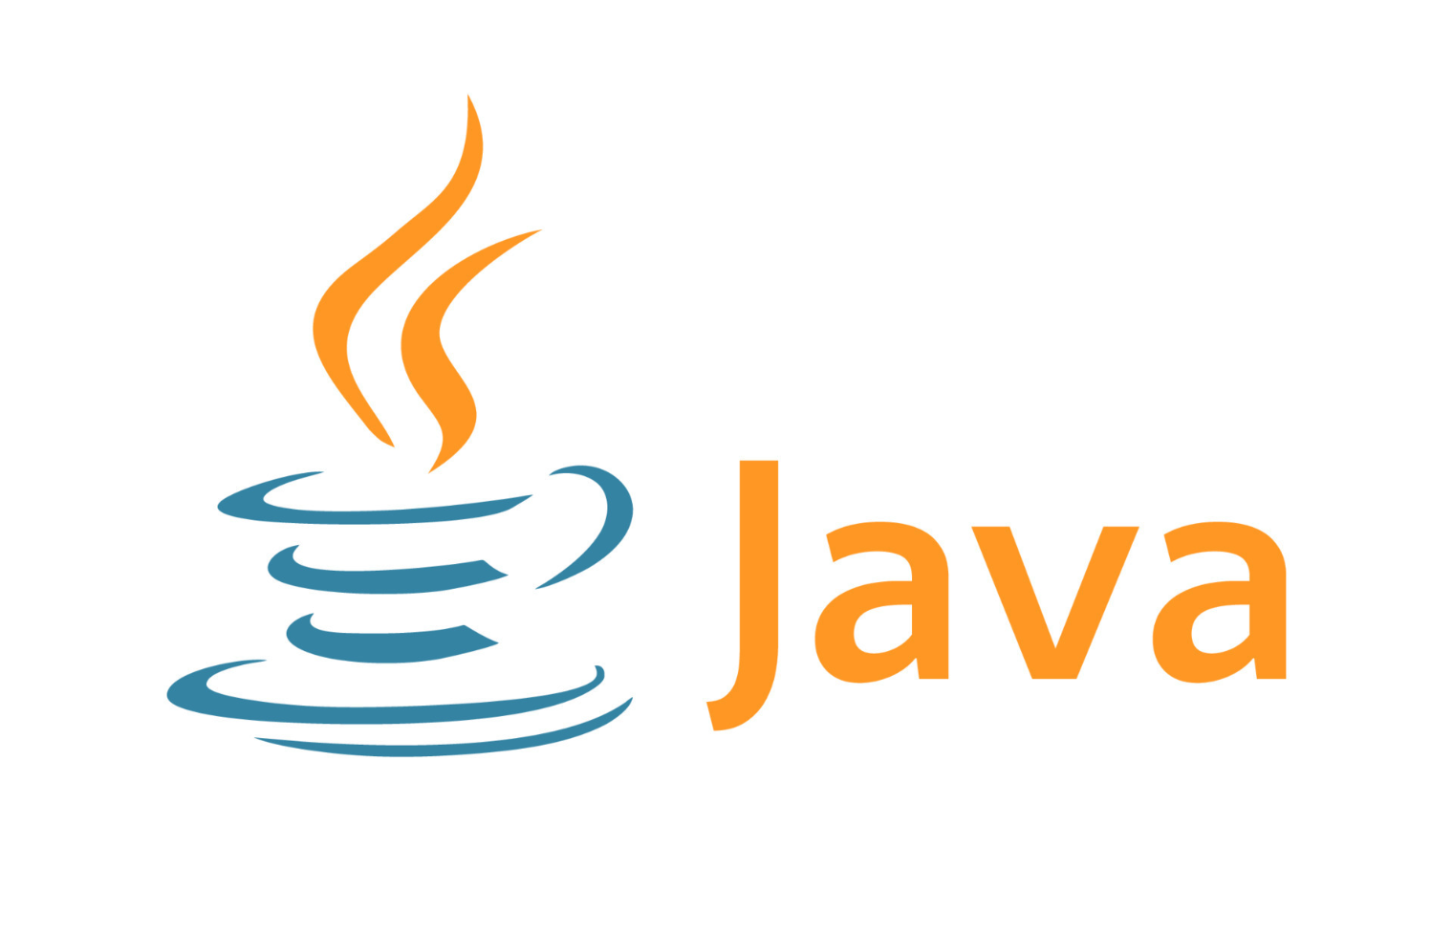
Cơ sở lý thuyết
Java là nngôn ngữ lập trình đa nền tảng, hướng đối tượng (OOP). Chạy trên Java Virtual Machine (JVM) với nguyên tắc “viết 1 lần, chạy mọi nơi”.
Notes:
Các công nghệ sử dụng: java, android studio, firebase Khái niệm về Java Java là ngôn ngữ lập trình đa nền tảng (cross-platform), được phát triển bởi James Gosling tại Sun Microsystems (nay là Oracle Corporation). Ngôn ngữ lập trình này ra đời vào năm 1995 và được thiết kế để có thể chạy trên các nền tảng khác nhau, từ máy tính cá nhân đến thiết bị di động, các máy chủ và thiết bị nhúng. Java sử dụng cấu trúc lập trình hướng đối tượng (object-oriented programming - OOP) và được xây dựng trên cơ sở của ngôn ngữ lập trình C++. Nó cung cấp một môi trường chạy ảo (virtual machine) gọi là Java Virtual Machine (JVM), giúp các chương trình Java có thể chạy trên nhiều nền tảng khác nhau mà không cần phải biên dịch lại.
Hiện tại, Java là một trong những ngôn ngữ lập trình phổ biến nhất hiện nay, được sử dụng rộng rãi trong các ứng dụng di động, phát triển web, lập trình trên các thiết bị nhúng, máy tính cá nhân, máy chủ, game và nhiều lĩnh vực khác.
Các tính năng đặc trưng của Java
- Đa nền tảng: Java được thiết kế để có thể chạy trên nhiều nền tảng khác nhau, vì vậy nó rất phù hợp cho việc phát triển các ứng dụng đa nền tảng. Java sử dụng một máy ảo (JVM - Java Virtual Machine) để chạy mã nguồn, vì vậy mã nguồn được viết một lần và có thể chạy trên nhiều hệ điều hành khác nhau mà không cần thay đổi.
- Quản lý bộ nhớ tự động: Java có tính năng tự động quản lý bộ nhớ, tức là nó tự động thu dọn các vùng nhớ không sử dụng nữa để giảm thiểu các lỗi bộ nhớ. Điều này giúp cho các ứng dụng được viết bằng Java có thể chạy ổn định và tránh các lỗi liên quan đến bộ nhớ.
- Hỗ trợ đa luồng: Java có thể xử lý đa luồng, cho phép chương trình thực hiện nhiều tác vụ cùng một lúc. Điều này giúp cho các ứng dụng có thể chạy nhanh và hiệu quả hơn, đặc biệt là khi phải xử lý nhiều tác vụ cùng một lúc.
- Tính bảo mật cao: Java có các tính năng bảo mật như kiểm tra kiểu tĩnh và kiểm tra lỗi trên đường dẫn. Java được thiết kế để giảm thiểu các lỗ hổng bảo mật và các vấn đề liên quan đến an ninh.
- Hỗ trợ các thư viện và công cụ phát triển mạnh mẽ: Java có các thư viện tiêu chuẩn và các công cụ phát triển như IDE (Integrated Development Environment) để giúp các nhà phát triển tạo ra các ứng dụng dễ dàng hơn. Các thư viện và công cụ này cung cấp các tính năng như: tạo giao diện người dùng, xử lý dữ liệu, kết nối cơ sở dữ liệu và nhiều hơn nữa,...
- Tính di động: Java được sử dụng rộng rãi trong lĩnh vực di động bao gồm: các thư viện hỗ trợ việc phát triển ứng dụng di động, đóng gói ứng dụng thành các file .jar hoặc .apk, cung cấp các tính năng như xử lý đa nhiệm, kết nối mạng và tích hợp với các thiết bị phần cứng như máy ảnh.
- Tính độc lập với nền tảng :Java có thể chạy trên nhiều nền tảng khác nhau và không phụ thuộc vào bất kỳ nền tảng cụ thể nào. Điều này giúp cho các ứng dụng Java có thể được triển khai trên nhiều hệ thống khác nhau mà không cần sửa đổi mã nguồn.
- Tính kế thừa và đa hình: Java là ngôn ngữ lập trình hướng đối tượng (OOP), vì vậy nó có các tính năng như kế thừa, đa hình và đóng gói. Các tính năng này giúp cho mã nguồn được tái sử dụng và giảm thiểu sự trùng lặp trong mã nguồn.
- Tính mở rộng: Java có tính năng mở rộng, cho phép các nhà phát triển thêm các tính năng mới vào ngôn ngữ bằng cách tạo các thư viện và API riêng. Điều này giúp cho Java có thể được sử dụng trong nhiều lĩnh vực khác nhau và được phát triển theo các hướng khác nhau. - Ưu điểm của Java:
+ Độ tin cậy cao
+ Tính đa nền tảng
+ Quản lý bộ nhớ tự động
+ Công cụ phát triển phong phú
+ Hỗ trợ đa luồng
- Nhược điểm của Java:
+ Tốc độ chậm hơn so với các ngôn ngữ lập trình gần sát với phần cứng, chẳng
hạn như C hoặc C++.
+ Java có thể chạy trên nhiều nền tảng khác nhau, nhưng ứng dụng này có thể
cần đến một trình biên dịch hoặc máy ảo Java riêng biệt để có thể chạy trên các thiết bị
di động.
+ Sử dụng bộ nhớ lớn hơn so với một số ngôn ngữ lập trình khác.
+ Cú pháp phức tạp hơn so với một số ngôn ngữ lập trình khác.

Slide 9
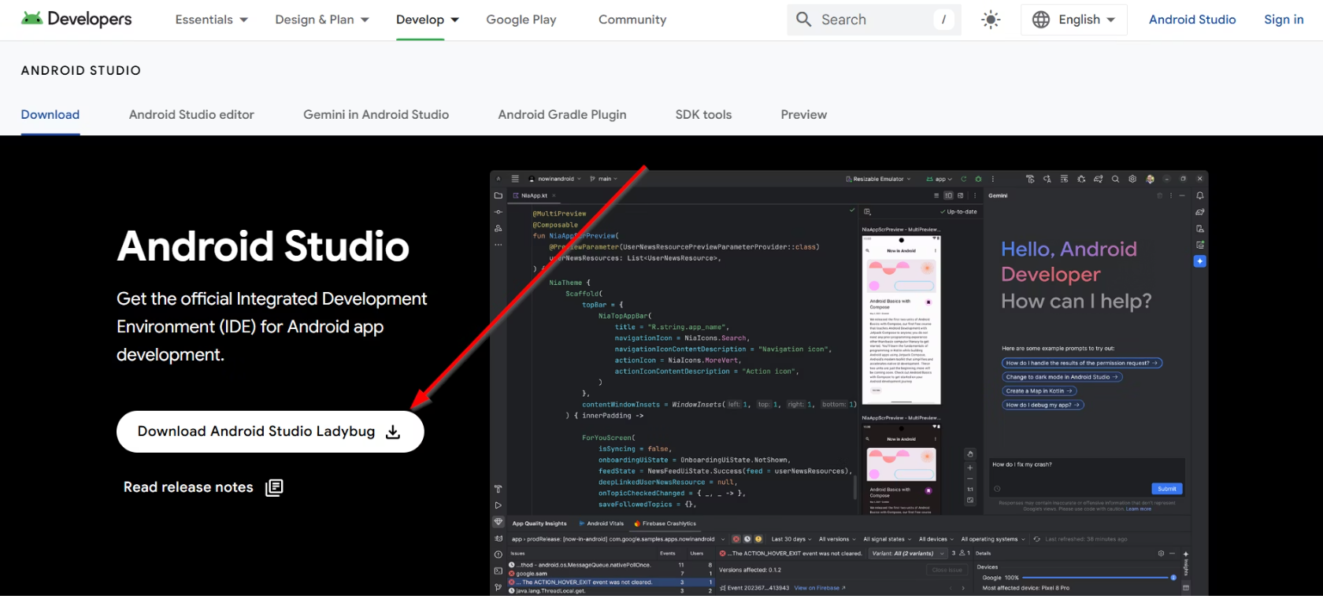
Cơ sở lý thuyết
Android Studio là IDE chính thức cho phát triển ứng dụng Android do Google cung cấp. Hỗ trợ Java và Kotlin, cung cấp công cụ thiết kế giao diện, biên dịch, gỡ lỗi và quản lý dự án.
Notes:
Android Studio là một môi trường tích hợp phát triển (Integrated Development
Environment – IDE) được phát triển bởi Google dành cho việc phát triển ứng dụng trên
nền tảng Android. Nó cung cấp một loạt các công cụ và tính năng để giúp nhà phát triển
xây dựng và triển khai ứng dụng Android một cách dễ dàng.
Công cụ này cung cấp một giao diện trực quan và các trình biên dịch, trình gỡ lỗi, trình tạo giao diện người dùng, trình quản lý phiên bản và nhiều công cụ khác. Nó hỗ trợ viết code trong ngôn ngữ Java hoặc Kotlin và tích hợp sẵn các thư viện và công cụ phát triển Android.
Một trong những tính năng quan trọng của công cụ này là khả năng sử dụng Gradle, một hệ thống quản lý dự án mạnh mẽ. Gradle cho phép bạn quản lý phụ thuộc, xây dựng, kiểm thử và đóng gói ứng dụng Android một cách linh hoạt và hiệu quả. Lịch sử phát triển Android Studio: Android Studio đã được công bố lần đầu tiên vào năm 2013 tại hội nghị Google I/O và chính thức phát hành rộng rãi vào năm 2014. Trước đó, các nhà phát triển ứng dụng Android thường sử dụng các công cụ như Eclipse IDE hoặc IDE của Java để phát triển ứng dụng.
Sau khi được công bố công cụ này đã trở thành một công cụ phát triển ứng dụng Android chính thức và được Google khuyến nghị sử dụng. Nó đã thay thế Eclipse IDE và trở thành môi trường phát triển chính cho các dự án Android. Đối với những người có kinh nghiệm trong phát triển phần mềm, việc tạo ứng dụng trở nên dễ dàng hơn. Công cụ này cung cấp nhiều tính năng và công cụ hỗ trợ như trình biên dịch thông minh, gỡ lỗi tiện lợi, thiết kế giao diện trực quan và nhiều tính năng khác giúp tăng năng suất và hiệu quả trong quá trình phát triển ứng dụng Android.
Ưu điểm của Android Studio:
Công cụ chính thức của Google, tối ưu cho phát triển ứng dụng Android.
Cung cấp đầy đủ bộ công cụ phát triển: biên dịch, gỡ lỗi, quản lý dự án, thiết kế giao diện…
Giao diện thân thiện, dễ sử dụng, tăng hiệu suất làm việc.
Tài liệu và cộng đồng hỗ trợ phong phú, dễ tra cứu và học tập.
Nhiều khóa học và tài nguyên đào tạo, phù hợp cho học và nâng cao kỹ năng.
Nhược điểm của Android Studio
Yêu cầu cấu hình máy mạnh, chạy nặng.
Học sử dụng khá phức tạp, không phù hợp với người mới hoàn toàn.
Đôi khi chậm hoặc lỗi, dù đã được cải tiến.
Hỗ trợ chưa tốt cho Android phiên bản cũ, ưu tiên Android mới.

Slide 10
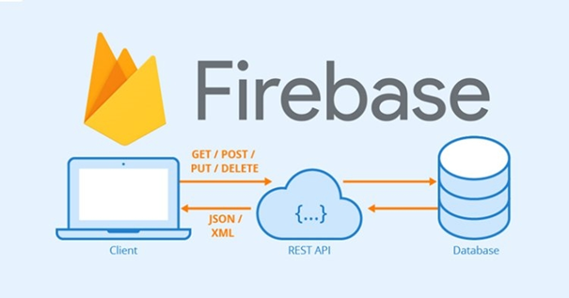
Cơ sở lý thuyết
Firebase là một nền tảng phát triển ứng dụng (Backend-as-a-Service – BaaS) do Google cung cấp.
Notes:
Firebase là một nền tảng phát triển ứng dụng (Backend-as-a-Service – BaaS) do Google cung cấp, hỗ trợ mạnh mẽ cho việc xây dựng các ứng dụng web và ứng dụng di động hiện đại. Firebase cung cấp nhiều dịch vụ tích hợp như cơ sở dữ liệu thời gian thực, xác thực người dùng, lưu trữ tệp, phân tích và thông báo đẩy, giúp quá trình phát triển trở nên nhanh chóng, linh hoạt và dễ dàng hơn.
Firebase cho phép lưu trữ và quản lý dữ liệu thông qua hai hệ quản trị cơ sở dữ liệu chính: Realtime Database và Cloud Firestore. Cả hai đều hỗ trợ mô hình phi quan hệ (NoSQL), trong đó dữ liệu được lưu dưới dạng JSON hoặc dạng tài liệu – bộ sưu tập (document – collection). Nhờ mô hình này, Firebase có khả năng đồng bộ hóa dữ liệu theo thời gian thực giữa nhiều thiết bị, giúp trải nghiệm người dùng luôn được cập nhật nhanh chóng.
Firebase đã trở nên phổ biến nhờ khả năng tích hợp dễ dàng với các ứng dụng Android, iOS và web, đồng thời cung cấp nhiều API mạnh mẽ hỗ trợ truy xuất, cập nhật và đồng bộ dữ liệu. Bên cạnh đó, cộng đồng lập trình viên Firebase rất lớn, đóng góp vào việc chia sẻ kiến thức và mở rộng hệ sinh thái cho nền tảng này. Hiện nay, Firebase liên tục được Google cải tiến với nhiều tính năng mới nhằm hỗ trợ lập trình viên xây dựng ứng dụng quy mô lớn. Firebase có phiên bản miễn phí (Spark Plan) và có phí (Blaze Plan). Phiên bản miễn phí phù hợp cho sinh viên, dự án cá nhân hoặc ứng dụng nhỏ, trong khi phiên bản trả phí cung cấp khả năng mở rộng mạnh mẽ hơn dành cho doanh nghiệp.
Ưu điểm của Firebase
Đồng bộ thời gian thực, phù hợp ứng dụng cần cập nhật liên tục (chat, đặt món, theo dõi đơn).
Không cần quản lý máy chủ (serverless) → giảm chi phí vận hành.
Tự động mở rộng theo nhu cầu ứng dụng.
Tích hợp nhiều dịch vụ: Authentication, Storage, Cloud Messaging, Analytics,...
Bảo mật mạnh với Firebase Security Rules.
Hỗ trợ đa nền tảng: Android, iOS, Web, Game. Nhược điểm của Firebase
Không hỗ trợ SQL, chỉ dùng NoSQL → khó cho truy vấn phức tạp.
Chi phí có thể tăng cao khi lượng người dùng lớn.
Hạn chế trong xử lý dữ liệu phức tạp so với hệ quản trị CSDL quan hệ.
Khó chuyển đổi sang nền tảng khác do cấu trúc NoSQL riêng của Firebase.

Slide 11
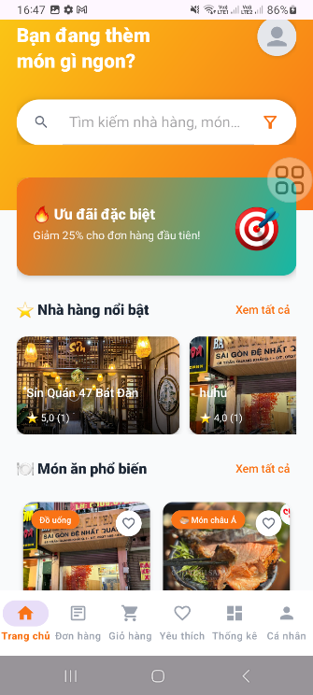
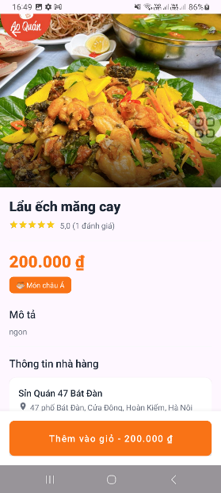
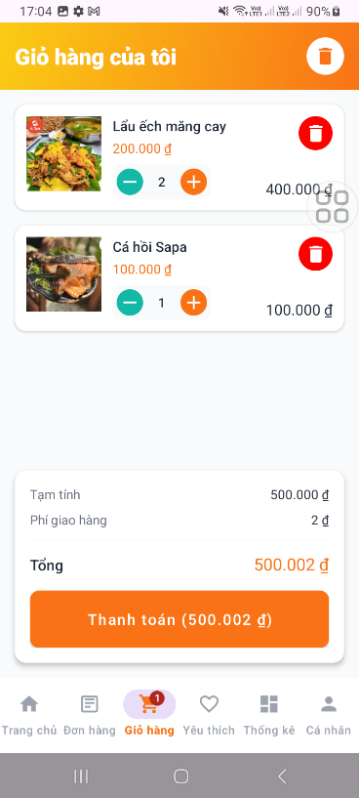

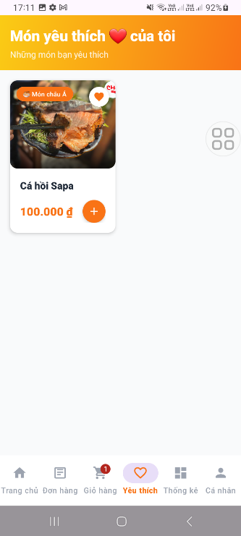
Kết quả nghiên cứu và kết luận
Giao diện khách hàng

Slide 12
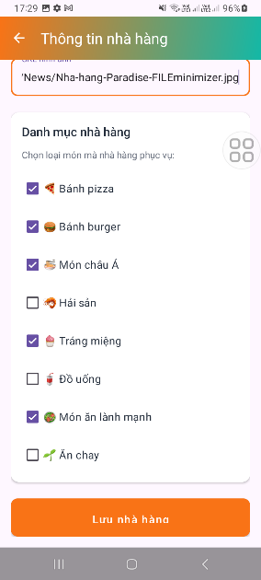
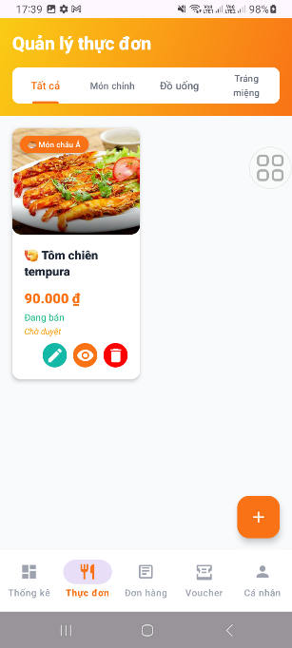
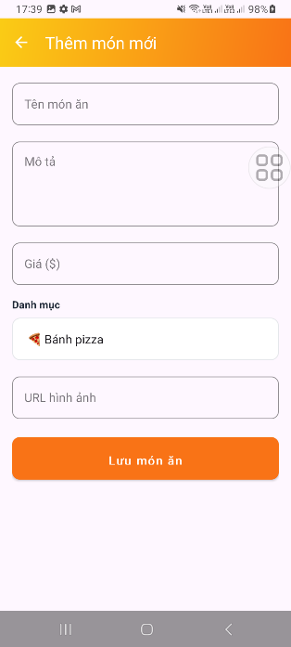
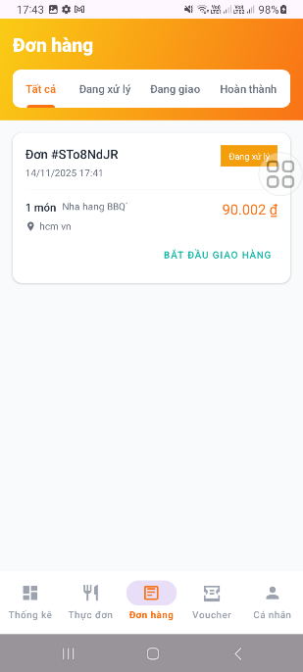
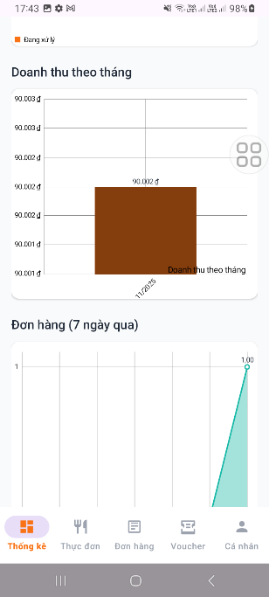
Kết quả nghiên cứu và kết luận
Giao diện nhà hàng

Slide 13
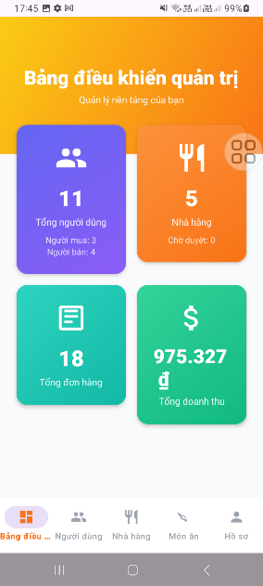
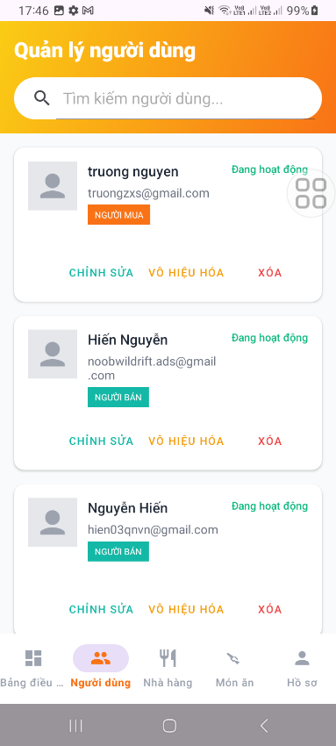
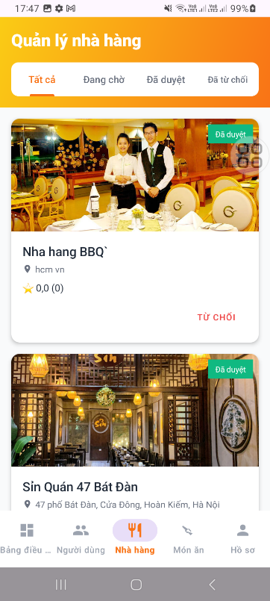
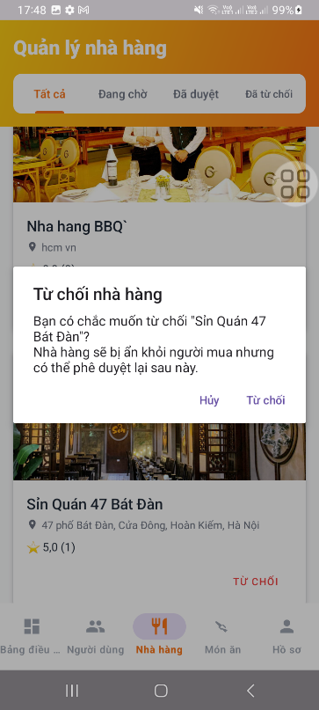
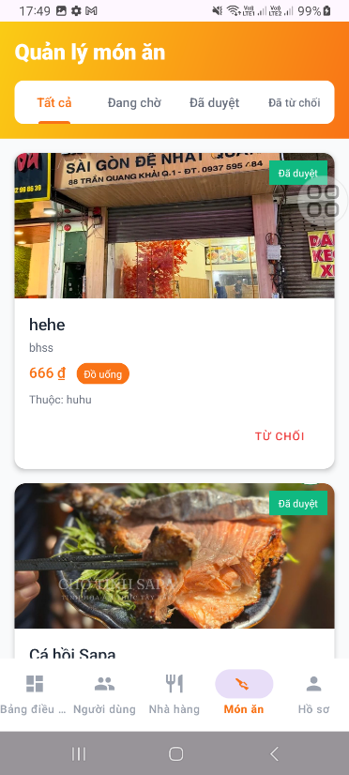
Kết quả nghiên cứu và kết luận
Giao diện admin

Slide 14
Kết quả nghiên cứu và kết luận
Ứng dụng đã đáp ứng cơ bản các yêu cầu nền tảng của hệ thống đặt đồ ăn online: quản lý món ăn, quản lý đơn hàng, thống kê doanh thu, hỗ trợ tương tác giữa khách hàng – nhà hàng – admin.
1
2
Hạn chế hiện tại
Hướng phát triển tương lai
+ Giao diện và trải nghiệm người dùng cần tối ưu.
+ Tối ưu giao diện, tăng tốc độ, nâng cao bảo mật.
+ Hiệu năng và tốc độ xử lý có thể cải thiện.
+ Mở rộng tính năng: gợi ý món, quản lý giao hàng, đặt bàn.
+ Một số tính năng nâng cao chưa triển khai.
+ Tích hợp dịch vụ thanh toán, phân tích hành vi người dùng.

Slide 15
Thanks for watching

